Slide 1

NASI SPONSORZY I PARTNERZY

Slide 2
Transaction Delayed Durability – What,Where,When
Leszek Kwaśniewski
Konsultant MST
IT Expert Sp. z o.o.
leszek.kwasniewski@itexpert.pl

Slide 3
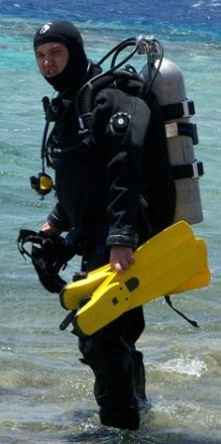

Select * from LESZEK
Konsultant MST w
Lider Warszawskiej Grupy PLSSUG
MCSE : Data Platform & Business Intelligence
MCT od 2011 roku
W wolnym czasie nurek i czytelnik

Slide 4
Agenda
Dwa akronimy wstępne (ACID, WAL)
A co to ten Transaction Delayed Durability ?
Scenariusze wykorzystania
Co nas boli przy transakcji ?
Tryby i poziomy TDD
Monitorowanie
Demo
Q&A

Slide 5
Dwa Akronimy wstępne : ACID (1/2)
A
tomicity
C
onsistency
I
solation
D
urability

Slide 6
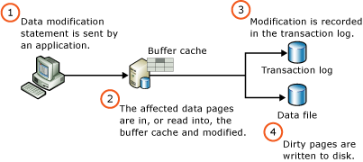
Dwa akronimy wstępne : WAL (2/2)
Write-Ahead Logging

Slide 7
Transaction Delayed Durability
Mechanizm opóźniania zapisu (utwardzania) transakcji na dysku (w logu transakcyjnym
Działa na poziomie bazy danych
Kompatybilne wstecz (domyślna opcja DB : DISABLED )
Log transakcyjny
SYNCHRONICZNE
DML / TRANSKACJA
BUFOR LOG (60kB)
Log transakcyjny
Pojedyncza
transakcja
ASYNCHRONICZNE

Slide 8
TDD – Scenariusze użycia
To na co pomaga TDD
Minimalizacja obciążenia I/O
zapis kolejnych transakcji do logu transakcyjnego
Dopuszczalna jest strata pewnych transakcji
Zwiększony poziom blokad danych wywołane poprzez oczekiwanie na dysk
Zastrzeżenia
Dane są bardziej narażone ("Trade durability for performance.„ - Aaron Bertrand)
Nie wszystkie transakcje/działania na bazie mogą być w trybie delayed durability
Jeśli nie możesz pozwolić sobie na stratę jakichkolwiek danych (z dokładnością do wykonanego backupu/restore) – nie używaj!

Slide 9

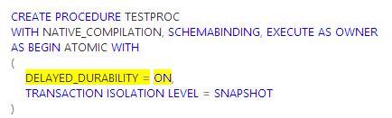
TDD – kontrola uruchomienia (1/2)
TDD jest włączane na 3 poziomach
Bazy danych (DISABLE / ALLOWED / FORCED )
Transakcji (COMMIT [WITH (DELAYED_DURABILITY = { OFF | ON } ]
Procedury składowanej (XTP – natywnie skompilowana)

Slide 10
TDD – kontrola uruchomienia (2/2)
COMMIT setting/Database setting | DELAYED_DURABILITY = DISABLED | DELAYED_DURABILITY = ALLOWED | DELAYED_DURABILITY = FORCED
DELAYED_DURABILITY = OFF Database level transactions. | Transaction is fully durable. | Transaction is fully durable. | Transaction is delayed durable.
DELAYED_DURABILITY = ON Database level transactions. | Transaction is fully durable. | Transaction is delayed durable. | Transaction is delayed durable.
DELAYED_DURABILITY = OFF Cross database or distributed transaction. | Transaction is fully durable. | Transaction is fully durable. | Transaction is fully durable.
DELAYED_DURABILITY = ON Cross database or distributed transaction. | Transaction is fully durable. | Transaction is fully durable. | Transaction is fully durable.

Slide 11
TDD – zatwierdzanie transakcji
Bufor logu (w pamięci – oddzielny od MEMORYCLERK_SQLLOGPOOL) ma rozmiar 60 kB
Transakcje są zapisywane do logu 512 bajtowych kawałkach (pojedyncze transakcje)
Bufor logu jest zrzucany (flush) na dysk do ldf, jeżeli:
- zostanie zapełniony w całości (zrzut masowy w jednym kawałku)
- zostanie uruchomiona transakcja typu fully durable
- wymusimy zrzut poprzez sys.sp_flush_log

Slide 12
TDD – współpraca z innymi mechanizmami
CDC i CT : transakcje są zawsze fully durable (niezależnie od ustawień)
Cross-database oraz zapytanie rozproszone : zawsze fully durable
AlwaysOn oraz Mirroring: brak gwarancji zatwierdzenia danych na żadnej z replik AG
Failover Clustering: opóźnione transakcje mogą zostać stracone
Replikacja transakcyjna: tylko w pełni zatwierdzone transakcje są replikowane
Log Shipping: transakcje istniejące w logu transakcyjnym są wysyłane do baz drugorzędnych (secondary)
Backup!: transakcje zatwierdzone w logu są kopiowane do kopii zapasowej.

Slide 13
DEMO

Slide 14
Podsumowanie
Transakcja uruchomiona w trybie delayed (na dowolnym poziomie) istnieje tylko w pamięci do czasu zrzucenia na dysk
CHECKPOINT nie czyści bufora transakcji opóźnionych
Mechanizmy opierające się na zawartości logu transakcyjnego mogą być „opóźnione” pod względem stanu danych
Włączenie opóźnienia zatwierdzania transakcji może przyczynić się do wzrostu wydajności, ale obniża się bezpieczństwo danych.
Nie zawsze Delayed Durability jest rozwiązaniem na problemy wydajnościowe!

Slide 15

NASI SPONSORZY I PARTNERZY
Organizacja: Polskie Stowarzyszenie Użytkowników SQL Server - PLSSUG

